Slide 1

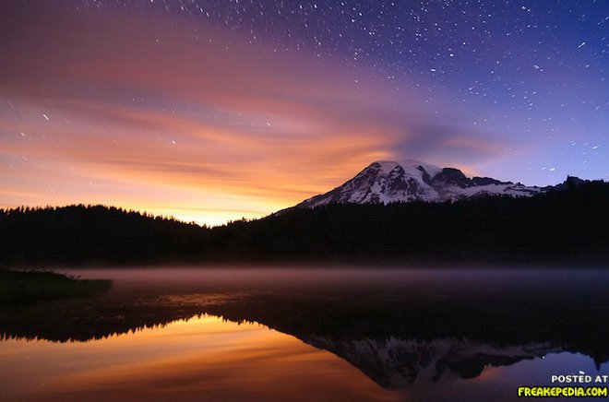
আজকের মাল্টিমিডিয়া ক্লাসে সবাইকে স্বাগতম

Slide 2
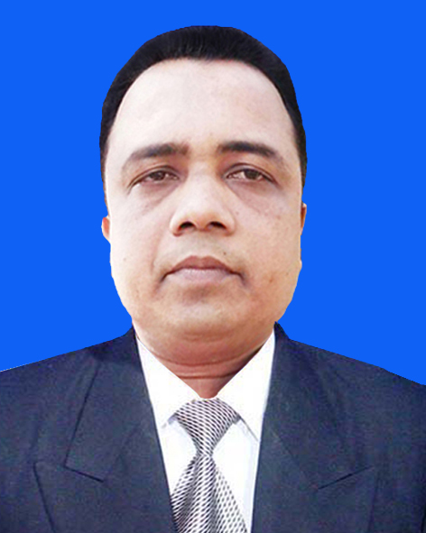

মোঃমোঃ মোজাহিদুর রহমান
সহকারী শিক্ষক (আইসিটি)
রণভূমি মীরেরডাঙ্গা দাখিল মাদ্রাসা
খানপুর, বাগেরহাট।
মোবাইল-০১৭১৯২২৫১৫৬
E-mail: mozahid.touch@gmail.com
শ্রেণি : অষ্টম
বিষয় : বাংলাদেশ ও বিশ্ব পরিচয়
অধ্যায় : সপ্তম
পাঠ : ৩
সময় : 50 মিনিট
তারিখ : ২৭/১০/2019

Slide 3
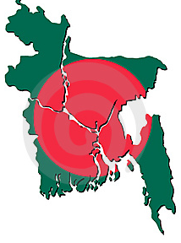

রাষ্ট্রীয় মূলনীতি
একটি গাছের দাঁড়িয়ে থাকার জন্য যেমন রয়েছে একটি মূল।
তেমনি রাষ্ট্র পরিচালনার জন্য কি দরকার?

Slide 4
বাংলাদেশের রাষ্ট্র পরিচালনার মূলনীতি

Slide 5

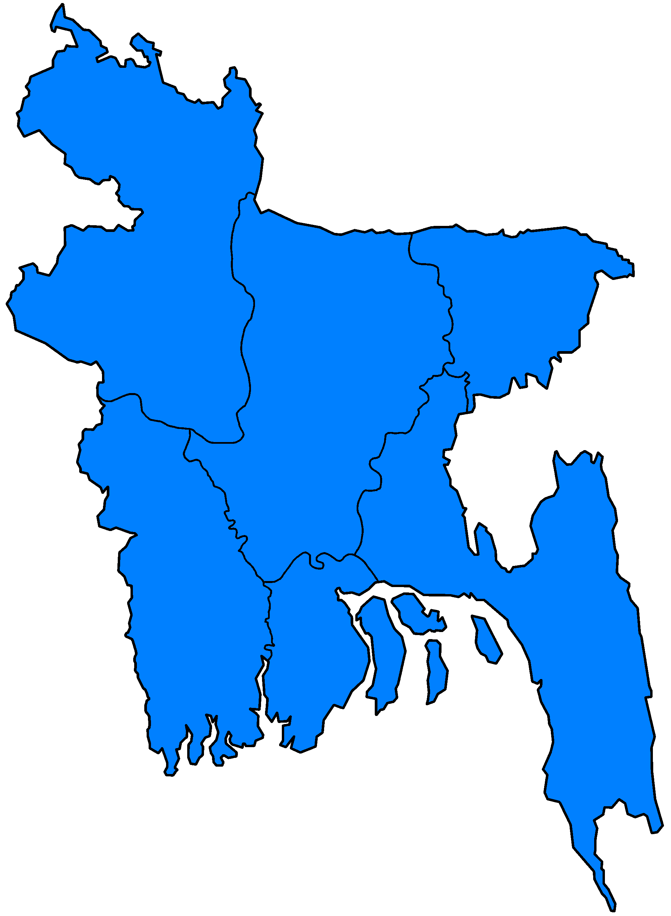
এই পাঠ শেষে শিক্ষার্থীরা-
১. রাষ্ট্র পরিচালনার মূলনীতিসমূহ ব্যাখ্যা করতে পারবে।
২. রাষ্ট্র পরিচালনার মূলনীতিসমূহ মেনে চলার ক্ষেত্রে নাগরিকের ভূমিকা বর্ণনা করতে পারবে।

Slide 6

বাংলাদেশের রাষ্ট্র পরিচালনার মূলনীতি
১৯৭২ সালের মূল সংবিধানের পঞ্চদশ সংশোধনী অনুযায়ী বাংলাদেশের রাষ্ট্র পরিচালনার ৪টি মূলনীতি রয়েছে। সেগুলো হলো-
মূলনীতি
জাতীয়তাবাদ
সমাজতন্ত্র
গণতন্ত্র
ধর্মনিরপেক্ষতা
পঞ্চদশ সংশোধনী

Slide 7


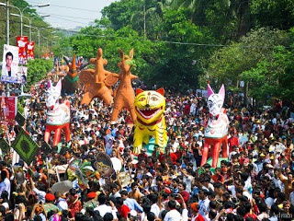


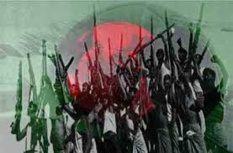


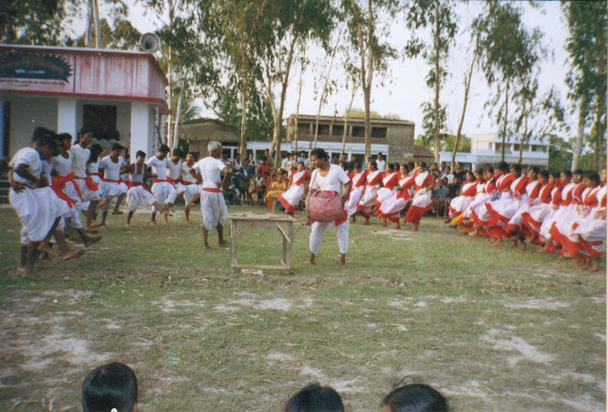
১. জাতীয়তাবাদ
একই ধরনের ভাষা, সাহিত্য ও সংস্কৃতি বাঙালি জাতির মধ্যে ঐক্য সৃষ্টি করেছে।
যে ঐক্যবদ্ধ ও সংকল্পবদ্ধ সংগ্রাম করে বাংলাদেশের স্বাধীনতা অর্জন করেছে সেই ঐক্য ও সংহতি হবে বাঙালি জাতীয়তাবাদের ভিত্তি।
একই ভাষা ও সংস্কৃতিতে আবদ্ধ বাঙালি জাতি

Slide 8
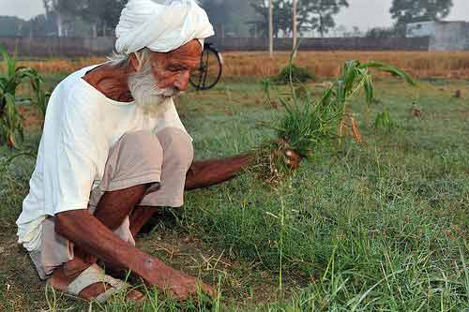
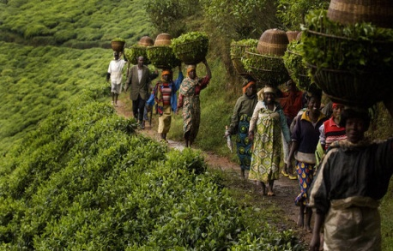
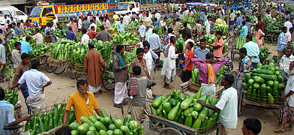
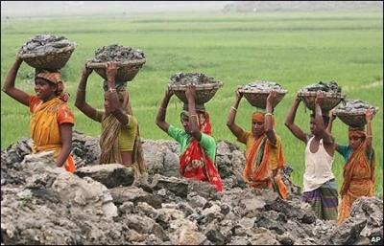

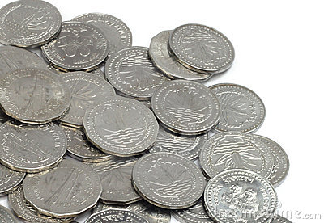
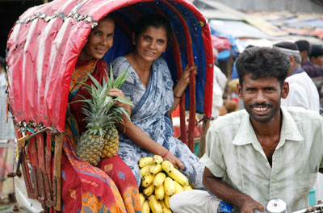
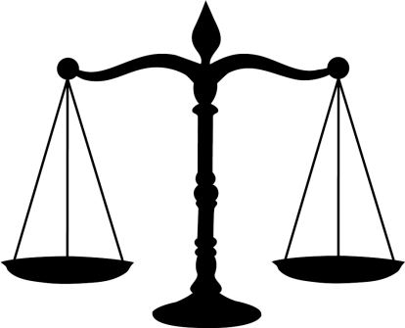
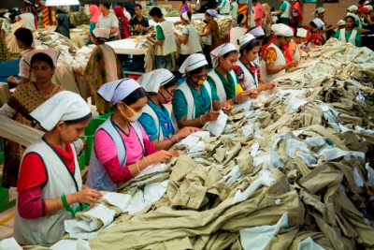

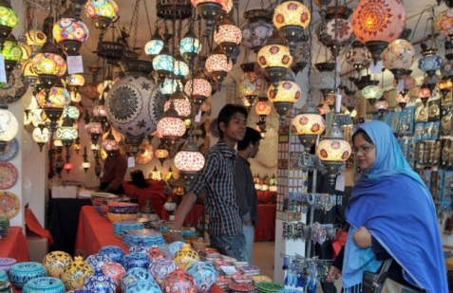

২. সমাজতন্ত্র
অর্থনৈতিক ক্ষেত্রে সমতা আনার মাধ্যমে সবার জন্য সমান সুযোগ সুবিধা নিশ্চিত করাই হলো সমাজতন্ত্রের মূল ভিত্তি।

Slide 9

একক কাজ
সময়ঃ ৬ মিনিট
বাংলাদেশে অর্থনৈতিক ক্ষেত্রে সমতা ভিত্তিক সমাজ প্রতিষ্ঠিত হয়েছে- উক্তিটি মূল্যায়ন কর।

Slide 10
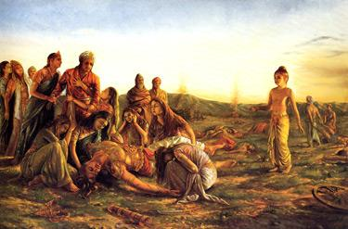
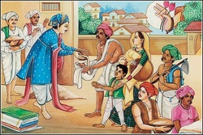
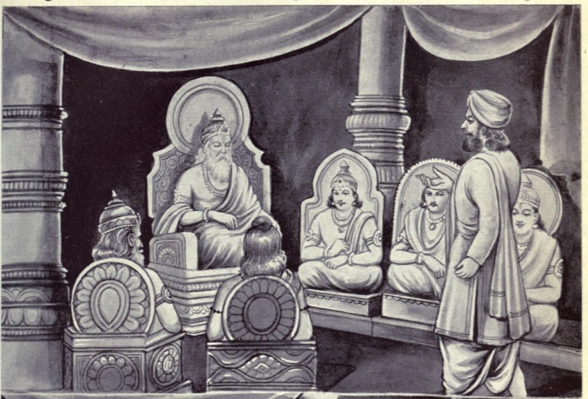
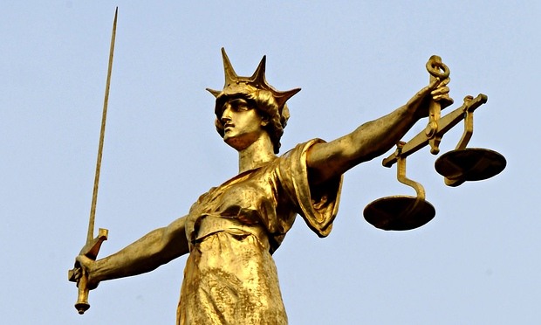

২. সমাজতন্ত্র
শোষণমুক্ত ও ন্যায় ভিত্তিক সমাজ প্রতিষ্ঠার লক্ষ্যে সমাজতন্ত্রকে রাষ্ট্রের একটি মূল ভিত্তি হিসেবে গ্রহণ করা হয়েছে।

Slide 11
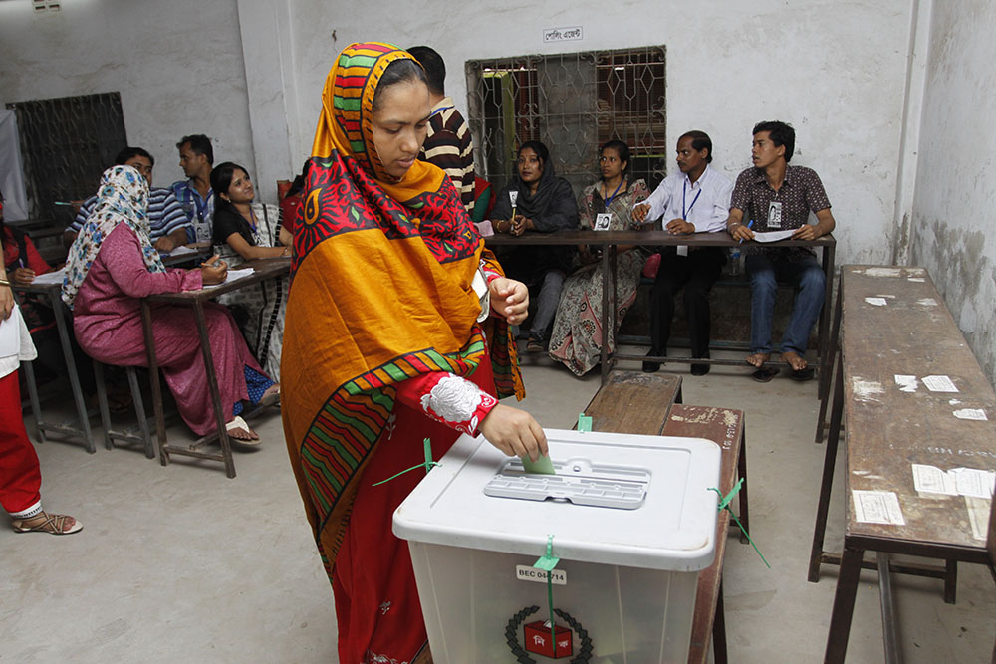
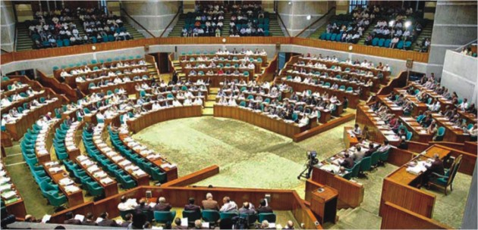
৩. গণতন্ত্র
রাষ্ট্রের সকল কাজে নাগরিকের অংশগ্রহণ নিশ্চিত করাই গণতন্ত্রকে রাষ্ট্রীয় মূলনীতি করার একটি প্রধান উদ্দেশ্য।

Slide 12
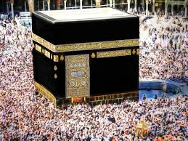
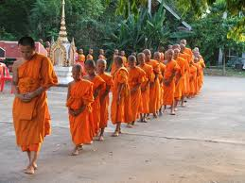
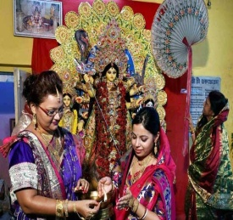
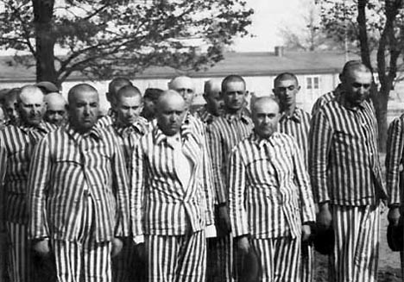
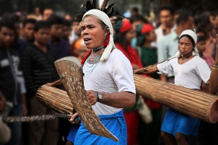
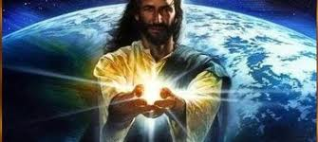
৪. ধর্মনিরপেক্ষতা
রাষ্ট্রের প্রতিটি নাগরিক যেন নিজ নিজ ধর্ম পালন করতে পারে এবং কেউ যাতে অন্য ধর্ম পালনে বাধা দিতে না পারে সে জন্য ধর্মনিরপেক্ষতা রাষ্ট্রীয় মূলনীতি হিসেবে গ্রহণ করা হয়েছে।

Slide 13

দলগত কাজ
সময়ঃ ৮ মিনিট
প্রতিটি নাগরিকের রাষ্ট্রীয় মূলনীতিসমূহ মেনে চলা উচিত কেন?

Slide 14
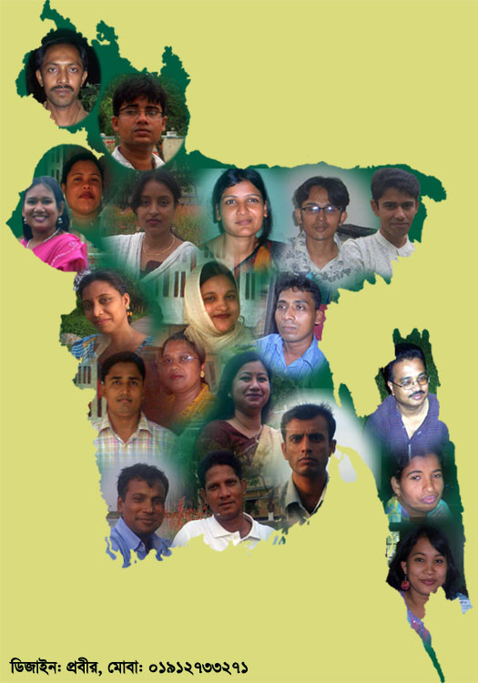
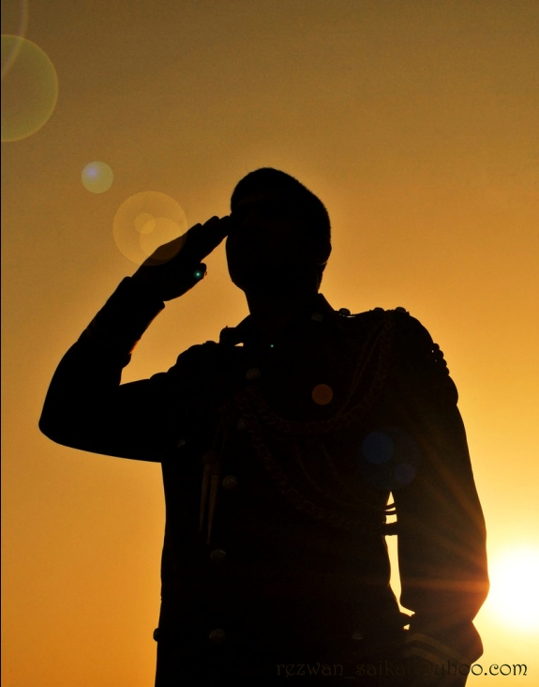
মূলনীতিসমূহ মেনে চলার ক্ষেত্র নাগরিকের ভূমিকা
রাষ্ট্রীয় মূলনীতিসমূহ রাষ্ট্রের প্রতিটি নাগরিকের মেনে চলা উচিত। একে সম্মান করা ও মেনে চলা প্রতিটি নাগরিকের দায়িত্ব।

Slide 15
মূল্যায়ন
বহুনির্বাচনী প্রশ্নঃ 1
১। বাংলাদেশের রাষ্ট্র পরিচালনার মূলনীতি কয়টি?
(ক) ৩টি
(খ) ৪টি
(গ) ৫টি
(ঘ) ৬টি

Slide 16
বহুনির্বাচনী প্রশ্নঃ 2
২। বাংলাদেশের রাষ্ট্র পরিচালনার মূলনীতি-
i. জাতীয়তাবাদ
ii. গণতন্ত্র
iii. ইসলামী রাষ্ট্র
নিচের কোনটি সঠিক?
(ক) i ও ii.
(খ) ii ও iii.
(গ) i ও iii
(ঘ) i, ii ও iii

Slide 17

বহুনির্বাচনী প্রশ্নঃ 3
ছবিটি ভালো করে দেখে নিচের প্রশ্নটির উত্তর দাও।
3। চিত্রের মাধ্যমে রাষ্ট্রীয় মূলনীতির কোনটি বুঝায়?
(ক) জাতীয়তাবাদ
(খ) গণতন্ত্র
(গ) ধর্মনিরপেক্ষতা
(ঘ) সমাজতন্ত্র

Slide 18

বাড়ির কাজ
বাংলাদেশের রাষ্ট্র পরিচালনার মূলনীতি ‘ধর্মনিরপেক্ষতা’ মানে ধর্মহীনতা নয়। বাক্যটির পক্ষে সর্বোচ্চ ১০ বাক্যে লিখে আনবে।

Slide 19

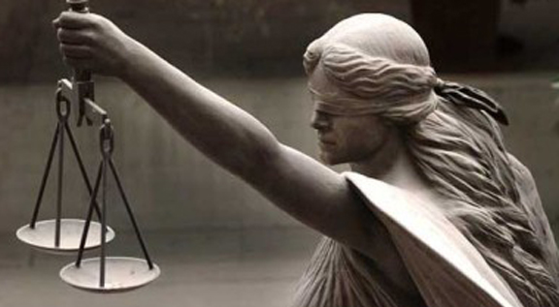
ধন্যবাদ সবাইকে

